Slide 1
生活垃圾分类解决方案
Domestic Garbage Classify Solution
专业综合项目

Slide 2
目录
CONTENTS
01
概述
02
主机端方案
03
移动端方案

Slide 3
01
项目概述

Slide 4
项目概述
The user can demonstrate on a projector or computer, presentation and make it into a film to be used in a wider field
本地计算
识别目标种类
模型参数保存在用户本地设备，可离线使用
模型输出为图片中含有垃圾的种类，而非直接给出垃圾类别，支持多目标识别
错误反馈
文字输入查询
用户在联网条件下可以向服务器反馈垃圾分类错误，并同时上传被分类错误的图像与对应的类别
在图像识别效果欠佳时，用户可以选择直接输入文字进行查询分类类别

Slide 5




双重分类标准
The user can demonstrate on a projector or computer, presentation and make it into a film to be used in a wider field
可回收垃圾
废纸、废塑料、废金属、废包装物、废旧纺织物、废弃电器电子产品、废玻璃、废纸塑铝复合包装
厨余垃圾
丢弃不用的菜叶、剩菜、剩饭、果皮、蛋壳、茶渣、骨头
有害垃圾
废灯管、废油漆、杀虫剂、废弃化妆品、过期药品、废电池、废灯泡、废水银温度计
其他垃圾
纸类、塑料类、玻璃类、金属类废弃物中不可回收的部分,纺织类、木竹类废弃物中不可回收的部分

Slide 6


双重分类标准
The user can demonstrate on a projector or computer, presentation and make it into a film to be used in a wider field
干垃圾
湿垃圾
其它垃圾，指除可回收物、有害垃圾、湿垃圾以外的其它生活废弃物。
厨余垃圾、有机垃圾，即易腐垃圾，指食材废料、剩菜剩饭、过期食品、瓜皮果核、花卉绿植、中药药渣等易腐的生物质生活废弃物

Slide 7




输入标题
The user can demonstrate on a projector or computer, presentation and make it into a film to be used in a wider field
识别物品种类
用户选择\拍摄图片
显示分类结果
反馈\文字查询

Slide 8


数据来源
The user can demonstrate on a projector or computer, presentation and make it into a film to be used in a wider field
COCO
Kaggle
ImageNet

Slide 9
数据处理
The user can demonstrate on a projector or computer, presentation and make it into a film to be used in a wider field
裁剪
对比度
亮度
图像反转

Slide 10
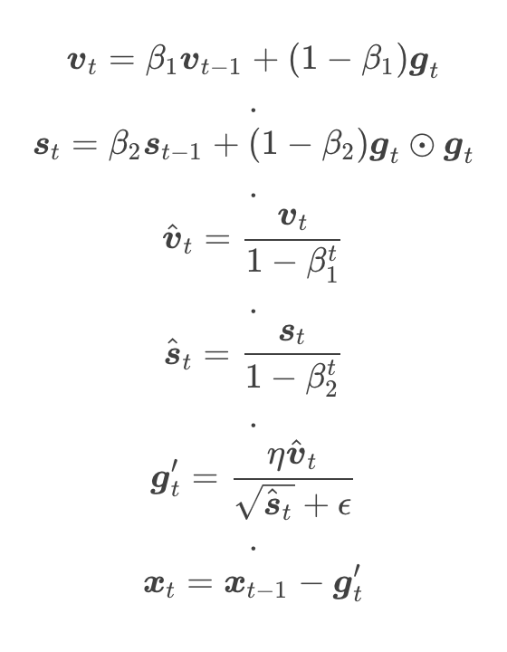
优化评估
The user can demonstrate on a projector or computer, presentation and make it into a film to be used in a wider field
优化算法：Adam
损失函数：Cross Entropy Loss

Slide 11
02
主机端方案

Slide 12
输入标题
The user can demonstrate on a projector or computer, presentation and make it into a film to be used in a wider field
OpenCV-3.4.14
TensorFlow-2.4.0
01
开源、跨平台计算机视觉和机器学习软件库，提供C++接口，链接TensorFlow和Qt的桥梁（也可通过重新编译TensorFlow实现）
当下一款流行的深度学习框架，方便部署，提供C++API，针对移动端有优化
02
04
Windows10
Qt-5.14
MacOS
基于C++跨平台桌面应用开发平台，支持跨平台
03

Slide 13
模型选择
The user can demonstrate on a projector or computer, presentation and make it into a film to be used in a wider field
模型比较
DenseNet169
DenseNet201
ResNet50
VGG16
参数数量：14M
准确性：76.2%
参数数量：20M
准确性：77.3%
参数数量：25M
准确性： 74.9%
参数数量： 138M
准确性：71.2%

Slide 14
03
移动端方案

Slide 15
输入标题
The user can demonstrate on a projector or computer, presentation and make it into a film to be used in a wider field
TensorFlow Lite
针对移动端设计的模型转换工具。低功耗，文件小
Android Studio
谷歌推出的基于IntelliJ IDEA的一个Android集成开发工具

Slide 16




兼容性
The user can demonstrate on a projector or computer, presentation and make it into a film to be used in a wider field
系统版本适配占比
HUAWEI HONOR 10
5.9%
XIAOMI PRO 10
Android5.0
SAMSUNG S10
94.1%
ONEPLUS 6

Slide 17
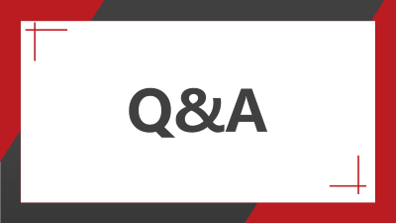
模型选择
The user can demonstrate on a projector or computer, presentation and make it into a film to be used in a wider field
MobileNet
DenseNet121
参数数量：4M
准确率：70.4%
参数数量：8M
准确性：75.1%
4M
8M
参数数量
70.4%
75.1%
准确率

Slide 18
Q&A

